Slide 1
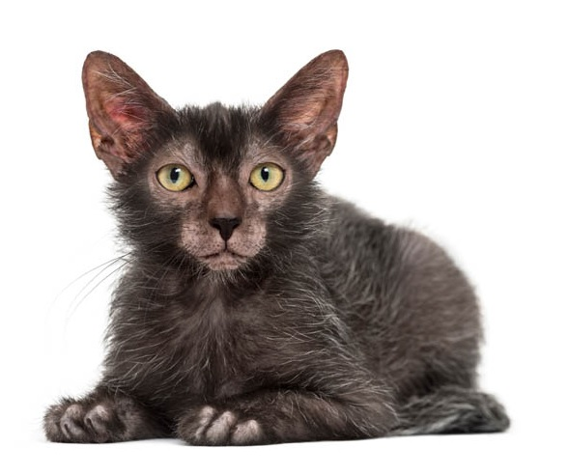
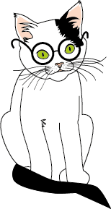
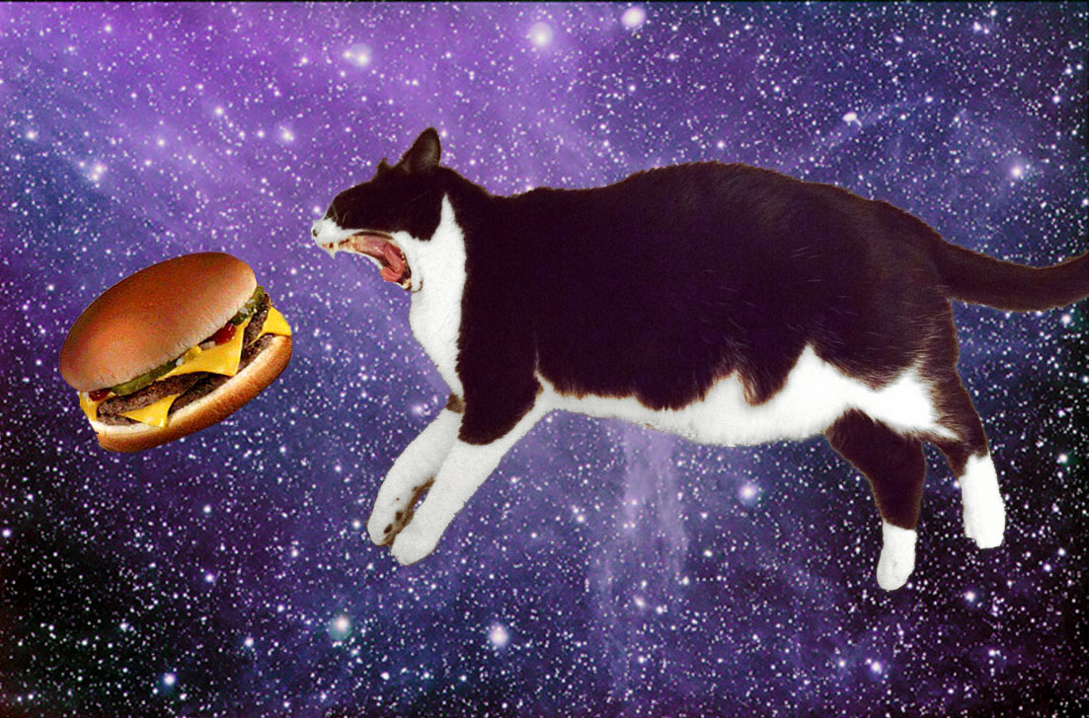
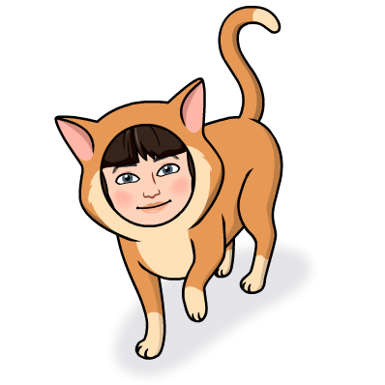
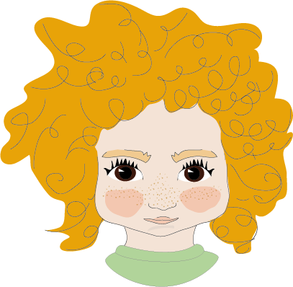
Vad är en filterbubbla?
Katter är bäst!
Älska katter!
När jag surfar, googlar,
klickar på gillar och är med i chattar och grupper på nätet handlar det ofta om KATTER!
Ibland ser det ut som att internet bara innehåller massa katter eftersom det är vad jag ser när jag surfar runt.

Slide 2
Fyrornas filterbubbla

Slide 3
Vuxna filterbubblan

Slide 4
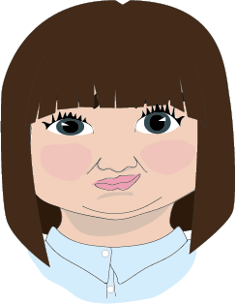
Fyrornas filterbubbla
Finns det några likheter mellan de vuxnas och barnens filterbubbla?
Vilka skillnader finns det mellan filterbubblorna?

Slide 5
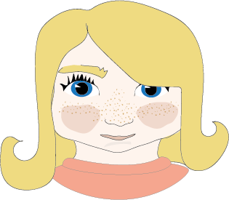
Kan en filterbubbla vara dålig?

Slide 6
Kan en filterbubbla vara dålig?
Katter är lata
BORT MED KATTEN!
Så ful katt!
Jag skriver ofta negativt om
katter. Jag hatar katter! Jag
klickar bara gilla på elaka saker om katter.
I mitt flöde läser jag aldrig något positivt om katter så det ser ut som att hela världen håller med mig om att katter är sämst!
Hata katter!

Slide 7
Kan en filterbubbla vara dålig?
Katter är lata
BORT MED KATTEN!
Så ful katt!
Det finns filterbubblor
där man kan läsa sånt här om människor.
Hur tror ni det påverkar oss om vi hamnar i en sån filterbubbla?
Hata katter!

